Slide 1

ChatGPT全面解析与应用
技术原理、发展历程及多场景体验
Notes:
尊敬的各位与会者：今天，我们相聚在此，共同探索人工智能领域的前沿——ChatGPT。这一革命性的技术不仅改变了我们的交流方式，更为各行各业带来了前所未有的变革契机。在接下来的时间里，我将带领大家深入了解ChatGPT的工作原理、实际应用及其对未来社会的影响。希望通过我的分享，能够激发更多关于人工智能潜力与挑战的思考。让我们一同开启这场智慧之旅！

Slide 2

CONTENT
目录
01
ChatGPT概述
02
ChatGPT发展历程
03
ChatGPT核心特性
04
ChatGPT适用场景
05
ChatGPT技术原理
06
ChatGPT体验展示
07
ChatGPT未来展望
Notes:
在这次的演讲中，我将从以下几大板块展开阐述：先概述ChatGPT，回顾其发展历程；解析核心特性与适用场景；深挖技术原理并展示体验成果；最后对ChatGPT未来作出前瞻性展望。

Slide 3

01
ChatGPT概述
Notes:
这部分我将概述ChatGPT，介绍其定义与功能、交互界面特点。ChatGPT作为先进的AI对话模型，具有强大的语言处理能力和灵活的对话交互功能，其界面简洁直观，提供便捷高效的用户体验。

Slide 4

定义与功能
01
02
03
对话式AI模型
持续聊天功能
创造性功能
ChatGPT是一个由OpenAI于2022年推出的对话式AI模型，具备全面的功能和类人交互能力，能够理解用户的输入内容并给出专业回答。
ChatGPT支持在一个语境下持续聊天，具有提升用户意图理解的能力，即便面对不准确或描述不清楚的问题也能正确理解并给出相应答案。
ChatGPT的核心在于其创造性，能通过学习数据生成全新的、原创的内容或产品，实现传统AI无法达到的创造性功能。
Notes:
这部分我将以对话式AI模型的定义与功能为主题展开。首先，ChatGPT作为OpenAI于2022年推出的对话式AI模型，不仅具备全面的功能，还能实现类人交互。其核心优势在于能够理解用户输入并给出专业回答。其次，该模型支持在同一语境中持续交流，显著提升了意图理解能力，即使面对描述不清或不准确的提问，也能准确捕捉用户需求并提供相应解答。最后，ChatGPT的创造性功能尤为突出，它通过学习数据生成全新且原创的内容或产品，超越了传统AI在创造领域的局限。

Slide 5



交互界面特点
简洁的输入界面
持续对话能力
类似朋友的交流方式
ChatGPT的交互界面设计极为简洁，仅包含一个输入框，用户通过此输入框提交问题或话题，即可接收到智能回复，简化了操作流程。
该平台支持在一个语境下进行多轮对话，用户可以连续提问，ChatGPT能够根据上下文提供连贯的回答，模拟真实聊天体验。
ChatGPT的设计让用户感觉像是在与一个朋友交谈，通过你一句我一言的方式，使交流更加自然和流畅，增强了用户的互动体验。
Notes:
这段我将以ChatGPT交互界面的独特设计为核心展开。其简洁的输入界面，仅以一个输入框实现用户与智能系统的高效交互，大幅简化流程、提升效率。而持续对话能力则支持在单一语境下多轮交流，ChatGPT凭借上下文理解，给出连贯回应，仿若真实聊天场景般自然流畅。更值得一提的是，它采用类似朋友间的交流方式，一来一往的对话模式让互动更加亲切自然，极大增强了用户的参与感和体验度。

Slide 6
02
ChatGPT发展历程
Notes:
这部分我将以ChatGPT发展历程为主线，带大家回顾它成立的背景，以及在不断演进过程中各个版本的迭代与创新，一起探究其背后的技术变革和深远影响。

Slide 7

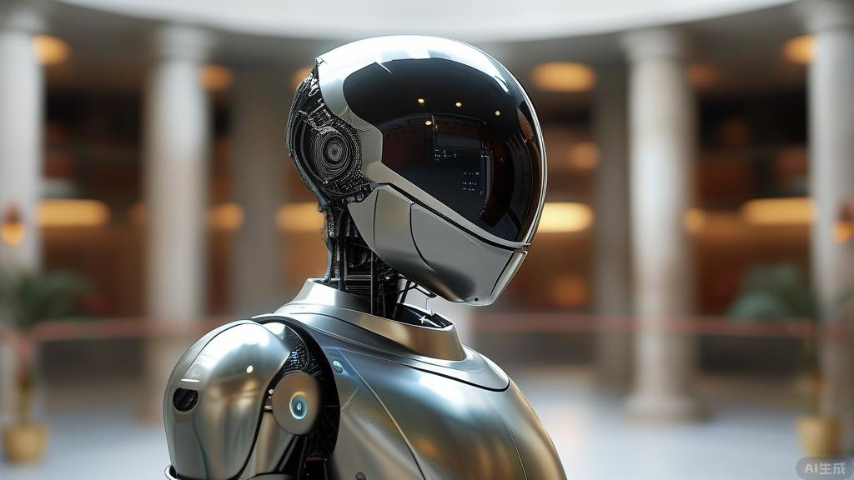
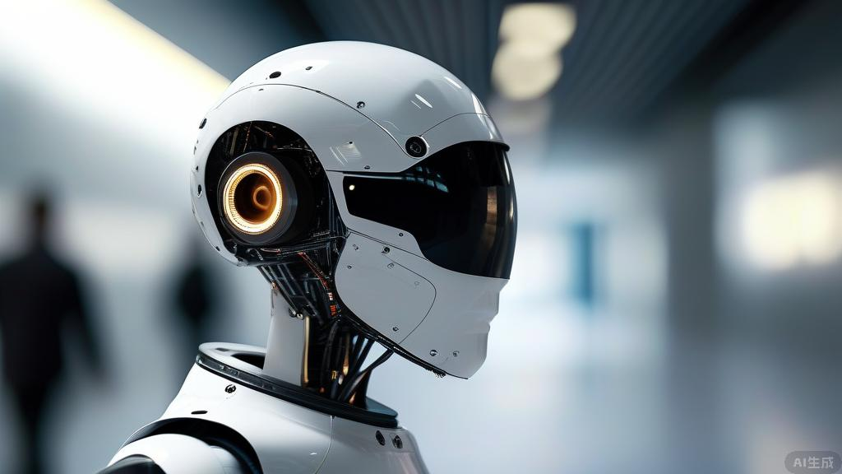
成立背景
OpenAI的创立
ChatGPT的诞生
非盈利性质的意义
OpenAI由马斯克等人投资成立，旨在推动人工智能领域的研究与发展，确保技术进步能惠及全人类，而非仅仅局限于少数企业或个人。
作为OpenAI的重要项目之一，ChatGPT于2015年问世，标志着自然语言处理技术的一大进步，为用户提供了更加流畅和自然的交流体验。
OpenAI作为一个非盈利机构，其核心目标是促进人工智能技术的开放性和可访问性，通过共享研究成果，加速全球人工智能技术的发展和应用。
Notes:
这部分将以OpenAI的成立与发展为核心，探讨其对人工智能领域的深远影响。OpenAI由马斯克等人投资成立，旨在推动人工智能的研究与发展，确保技术进步能惠及全人类。ChatGPT作为OpenAI的重要项目之一，于2015年问世，为自然语言处理技术带来了重大突破。作为非盈利机构，OpenAI的核心目标是促进人工智能技术的开放性和可访问性，通过共享研究成果，加速全球人工智能技术的发展和应用。

Slide 8
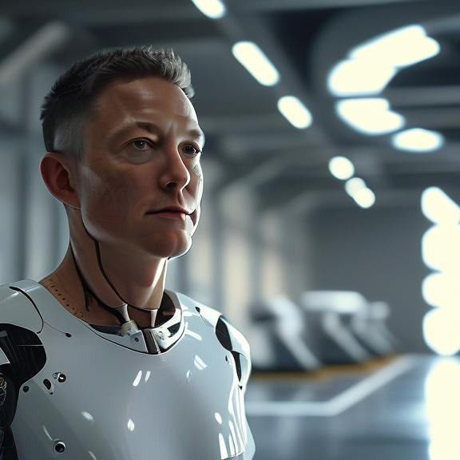
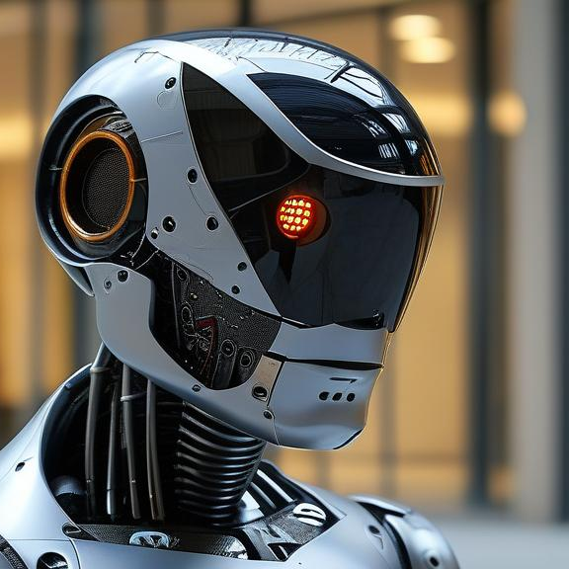
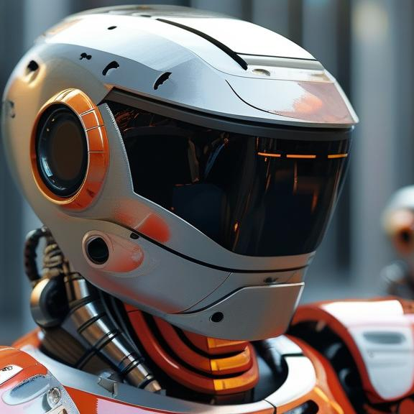
版本演进
OpenAI早期发展
GPT系列的演进与授权
2015年，马斯克等人投资成立了非盈利人工智能公司OpenAI，旨在推动人工智能领域的研究与发展。该公司随后成为ChatGPT的母公司，为后续的技术突破奠定了基础。
从2019年的GPT-2到GPT-3，OpenAI不断提升其语言模型的能力。2020年，微软获得GPT-3独家授权，标志着OpenAI技术的商业应用迈出重要一步。
ChatGPT的推出
2022年，OpenAI推出了支持多模态输入输出的GPT-4，展现了强大的识图能力。至2023年，ChatGPT正式发布并迅速走红，微软更计划将其集成至全线产品中，预示着广泛应用的未来。
Notes:
这部分，我将探讨OpenAI的版本演进历程。2015年，OpenAI作为非盈利机构成立，旨在推进人工智能研究，后成为ChatGPT的母公司。从GPT-2、3到GPT-4，其语言模型能力持续提升。2020年微软获得GPT-3独家授权，开启商业应用先河。XXXX年X月，GPT-4以多模态输入输出亮相，同年ChatGPT问世并迅速风靡。至2023年，微软计划将ChatGPT集成至全线产品，展望广泛应用前景。

Slide 9
03
ChatGPT核心特性
Notes:
这段我将以ChatGPT的核心特性为引，探讨其智能对话能力与多轮对话支持两大关键优势。从精准理解语境到流畅应对复杂对话，ChatGPT不仅重塑人机交互体验，更在多轮对话中展现其深度逻辑与灵活适应力，引领智能沟通新纪元。

Slide 10

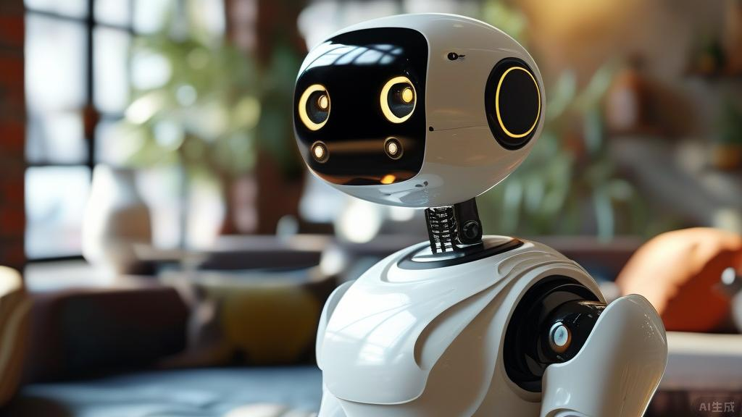
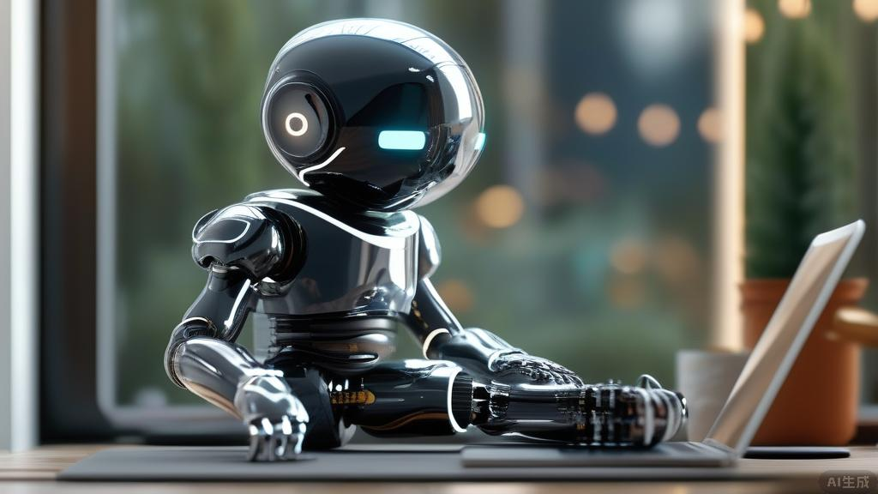
智能对话能力
敢于质疑与承认无知
支持连续多轮对话
提升准确性与创造性
ChatGPT在对话中展现出独特的智能，面对错误提问时会提出质疑，并在无法回答时坦诚表达无知，体现了其高级的交互能力。
允许用户进行多轮讨论，ChatGPT模拟真实聊天体验，通过持续的对话交流，深化了用户与AI之间的互动和理解。
ChatGPT不仅提高了回答问题的准确性，还能从数据中学习并创造原创内容，展现了其在分析和创新方面的卓越能力。
Notes:
这部分将聚焦智能对话能力，一是敢于质疑与承认无知，ChatGPT在对话中能对错误提问质疑，无法回答时坦诚表示，展现高级交互能力。二是支持连续多轮对话，模拟真实聊天体验，深化人机互动理解。三是提升准确性与创造性，既能提高答题准确性，还能创造原创内容。

Slide 11
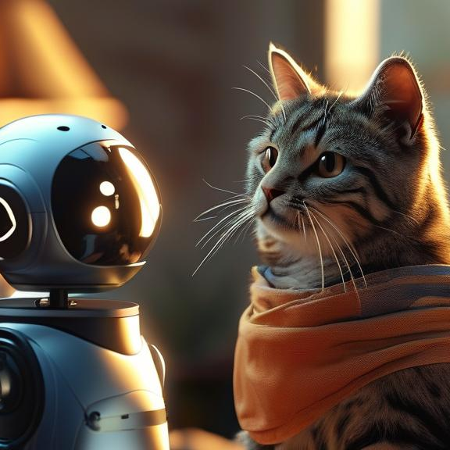


多轮对话支持
多轮对话的流畅体验
模拟真实聊天环境
ChatGPT支持连续多轮对话，用户与ChatGPT之间的交流就像与朋友聊天一样自然，能够持续进行多轮讨论，带来真实而流畅的对话体验。
通过支持多轮对话，ChatGPT能够模拟真实的聊天环境，让用户感受到仿佛在与真人交谈，增强了交互的自然性和沉浸感。
提升用户参与度
多轮对话功能不仅使交流更加连贯，还鼓励用户更积极地参与到对话中，从而提高了用户的参与度和满意度。
Notes:
### 标题：这部分这段我将以多轮对话的流畅体验为核心，ChatGPT实现了连续多轮对话，使用户与其间的交互如友人间自然聊天。这不仅提升了用户的参与度和满意度，还增强了沉浸感和真实感。这种多轮对话能力不仅让对话更加连贯，也鼓励用户更积极地参与进来。

Slide 12
04
ChatGPT适用场景
Notes:
这部分我将探讨ChatGPT的多样化应用，特别是其在法律咨询领域带来的便利与革新，以及在教育环境中的表现，展示其如何助力知识传播与学习效率提升。

Slide 13



法律咨询应用
法律咨询中的AI应用
案件处理流程优化
ChatGPT在法律咨询中扮演关键角色，通过深度学习和自然语言处理技术，能够辅助民警快速准确地处理案件，如饭店争执事件。
利用ChatGPT进行初步询问和证据收集，可以有效缩短案件处理时间，提高调查效率，确保公正及时地解决纠纷。
提升公众法律意识
ChatGPT不仅在个案处理中发挥作用，还能通过提供法律教育和宣传，增强公众的法律意识和自我保护能力。
Notes:
这段我将以“法律咨询中的AI应用”为核心，深入探讨三个关键层面。首先是ChatGPT在案件辅助处理中的关键作用，它凭借深度学习与自然语言处理技术，有效协助民警快速精准地解决如饭店争执等事件。紧接着，聚焦于案件处理流程的优化，通过ChatGPT执行初步询问与证据收集工作，显著缩短了案件处理周期，提升了调查效率，确保了纠纷解决的公正性与时效性。最后，强调ChatGPT对提升公众法律意识的贡献，不仅限于个案处理，更通过提供法律教育与宣传，不断增强公众的法律认知与自我保护能力。

Slide 14

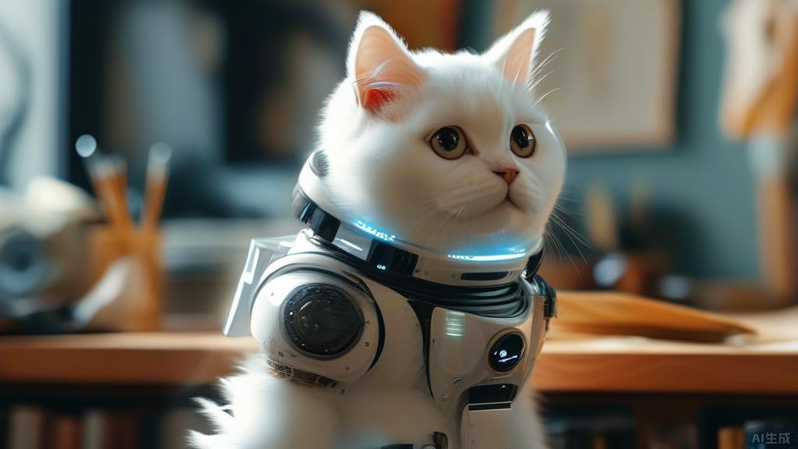
教育领域表现
数学解题能力
编程能力
数据分析能力
ChatGPT在教育领域展现出卓越的数学解题能力，能够轻松解决涉及一元、二元及五元人民币张数和总面值的问题，为学生提供即时的数学辅导。
通过颠覆传统的手工编程方式，ChatGPT使程序员的工作更加专业高效，它能够自动生成代码，极大地提升了软件开发的速度和质量。
ChatGPT具备根据文本描述生成图像的能力，以及生成虚拟数据表格并进行统计分析的技能，这些功能在视觉艺术创作和数据处理教学中具有重要应用价值。
Notes:
这段我将以ChatGPT在教育领域的具体表现为主题进行阐述。首先，其展现了出色的数学解题能力，可辅助一元、二元及五元人民币张数和总面值相关数学问题的解答。其次，创新编程方法颠覆传统手工编程，自动生成代码助力程序员工作更专业高效，提升软件开发速度与质量。此外，还具备依据文本描述生成图像以及生成虚拟数据表格并统计分析的能力，对视觉艺术创作与数据处理教学有重要应用价值。

Slide 15
05
ChatGPT技术原理
Notes:
这段我将以ChatGPT技术原理为核心，深入探讨其基于深度学习的基础以及自然语言处理的应用。通过对这些关键技术的解析，我们将揭开ChatGPT如何实现智能对话和高效信息处理的奥秘。

Slide 16
深度学习基础
深度学习作为机器学习的子集，通过构建复杂的人工神经网络来模拟和解决复杂问题，其核心在于利用大量数据训练模型以识别模式。
深度学习概述
神经网络由多层算法构成，能够识别数据中的复杂模式。模型训练是ChatGPT等应用的关键技术，通过反向传播调整权重和偏差优化性能。
神经网络与模型训练
数据集的大小直接影响神经网络的深度和模型的性能。更大的数据集可以提供更丰富的信息，使模型在处理复杂任务时更加准确和高效。
数据集与模型性能
Notes:
这部分，我将介绍深度学习的基础知识。首先，深度学习作为机器学习的一个重要分支，通过构建复杂的人工神经网络来处理和解决各种复杂问题，其核心是使用大数据来训练模型以识别和学习数据中的模式。接下来，我们来看神经网络与模型训练的重要性。一个神经网络包含多个层次的算法，能够从复杂的数据中识别出模式。对于像ChatGPT这样的应用，模型训练是至关重要的技术手段，它依赖于反向传播算法不断调整权值和偏差，从而优化网络的性能。最后，数据集的大小对神经网络的深度及模型性能有着直接影响。更大的数据集提供了更多的信息，这有助于使模型在执行复杂任务时达到更高的准确性和效率。

Slide 17
自然语言处理
自然语言处理的定义
自然语言处理是人工智能的一个分支，主要研究如何让计算机理解、解释和生成人类语言。它涉及到语言学、计算机科学和人工智能等多个领域。
自然语言处理的应用
自然语言处理技术广泛应用于机器翻译、情感分析、语音识别等领域，极大地推动了人机交互的发展，使得计算机能够更好地理解和服务于人类。
自然语言处理的挑战
尽管自然语言处理取得了显著的进步，但仍面临许多挑战，如语境理解、语义消歧等，这些问题需要更深入的研究和技术突破来解决。
Notes:
这部分我将深入探讨自然语言处理，它是人工智能的一个关键分支，专注于让计算机理解、解释和生成人类语言。自然语言处理融合了语言学、计算机科学以及人工智能的精髓。那么这一页，我们将揭示自然语言处理在实际应用中的广泛场景：从机器翻译到情感分析，再到语音识别，NLP技术正不断突破界限，极大促进了人机交互的进步，使计算机服务更加人性化，更贴近人类交流习惯。接下来，面对自然语言处理领域的挑战不容忽视，尽管已取得显著成就，但在语境的精准把握、语义消歧等复杂问题上仍需深化研究与技术创新，这是推动该领域持续前进的关键。

Slide 18
06
ChatGPT体验展示
Notes:
这段我将以ChatGPT体验展示为核心，深入探讨其在数学解题能力和编程代码生成方面的卓越表现。通过实际演示，大家将直观领略到AI技术如何革新我们的学习和工作方式。

Slide 19
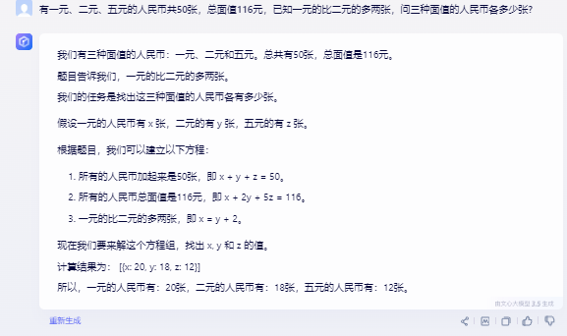
数学解题能力
ChatGPT能够解决一些基本的数学问题，如货币面值分配问题，通过设定条件和求解方程来找出答案，展示了其在数学领域的应用潜力。
Notes:
这段我将以数学解题能力为主题，分三个方面展开阐述。首先，基础数学问题处理方面，ChatGPT可解决如货币面值分配等基本数学问题，通过设定条件、求解方程得出答案，展现其在数学领域应用潜力。其次，关于解题准确率与步骤，ChatGPT虽能给出结果，但准确率及解题步骤详细程度有待验证，图4.6提供具体运行结果可供参考。最后，在提升与应用前景上，随着技术进步，ChatGPT数学解题能力提升将助力教育领域，在个性化学习辅导、解答学生疑问方面有巨大潜力。

Slide 20
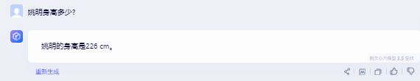
搜索能力
搜索能力：传统IE是水平搜索，大模型是垂直搜索，能够避免信息过载。
Notes:
这段我将以数学解题能力为主题，分三个方面展开阐述。首先，基础数学问题处理方面，ChatGPT可解决如货币面值分配等基本数学问题，通过设定条件、求解方程得出答案，展现其在数学领域应用潜力。其次，关于解题准确率与步骤，ChatGPT虽能给出结果，但准确率及解题步骤详细程度有待验证，图4.6提供具体运行结果可供参考。最后，在提升与应用前景上，随着技术进步，ChatGPT数学解题能力提升将助力教育领域，在个性化学习辅导、解答学生疑问方面有巨大潜力。

Slide 21
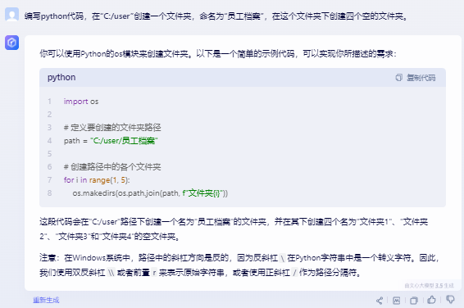
编程能力
颠覆传统手工编程，程序员不是失业，而是要更专业
Notes:
这段我将以数学解题能力为主题，分三个方面展开阐述。首先，基础数学问题处理方面，ChatGPT可解决如货币面值分配等基本数学问题，通过设定条件、求解方程得出答案，展现其在数学领域应用潜力。其次，关于解题准确率与步骤，ChatGPT虽能给出结果，但准确率及解题步骤详细程度有待验证，图4.6提供具体运行结果可供参考。最后，在提升与应用前景上，随着技术进步，ChatGPT数学解题能力提升将助力教育领域，在个性化学习辅导、解答学生疑问方面有巨大潜力。

Slide 22
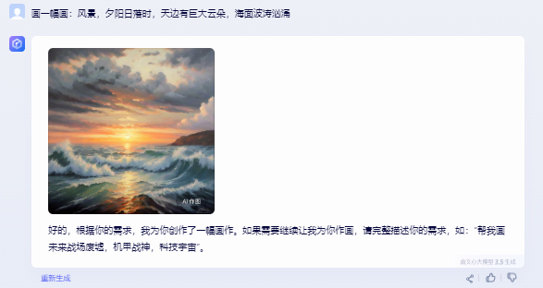
绘图能力
画一幅画：风景，夕阳日落时，天边有巨大云朵，海面波涛汹涌。运行结果如图4.9所示。
Notes:
这段我将以数学解题能力为主题，分三个方面展开阐述。首先，基础数学问题处理方面，ChatGPT可解决如货币面值分配等基本数学问题，通过设定条件、求解方程得出答案，展现其在数学领域应用潜力。其次，关于解题准确率与步骤，ChatGPT虽能给出结果，但准确率及解题步骤详细程度有待验证，图4.6提供具体运行结果可供参考。最后，在提升与应用前景上，随着技术进步，ChatGPT数学解题能力提升将助力教育领域，在个性化学习辅导、解答学生疑问方面有巨大潜力。

Slide 23
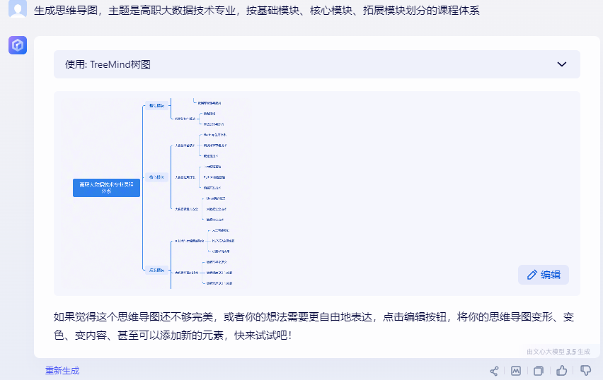
绘制思维导图能力
请用给我一份markdown格式的思维导图，主题是高职大数据技术专业，按基础模块、核心模块、拓展模块划分的课程体系。运行结果如图4.10所示。
Notes:
这段我将以数学解题能力为主题，分三个方面展开阐述。首先，基础数学问题处理方面，ChatGPT可解决如货币面值分配等基本数学问题，通过设定条件、求解方程得出答案，展现其在数学领域应用潜力。其次，关于解题准确率与步骤，ChatGPT虽能给出结果，但准确率及解题步骤详细程度有待验证，图4.6提供具体运行结果可供参考。最后，在提升与应用前景上，随着技术进步，ChatGPT数学解题能力提升将助力教育领域，在个性化学习辅导、解答学生疑问方面有巨大潜力。

Slide 24
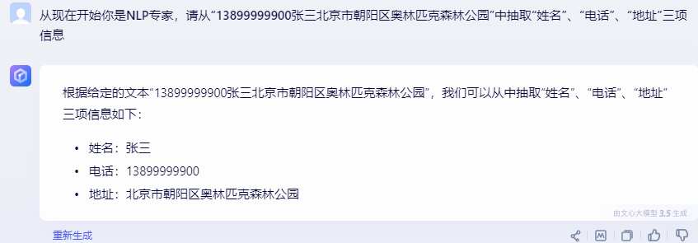
信息提取能力
从现在开始你是NLP专家，请从“13899999900张三北京市朝阳区奥林匹克森林公园”中抽取“姓名”、“电话”、“地址”三项信息。运行结果如图4.11所示。
Notes:
这段我将以数学解题能力为主题，分三个方面展开阐述。首先，基础数学问题处理方面，ChatGPT可解决如货币面值分配等基本数学问题，通过设定条件、求解方程得出答案，展现其在数学领域应用潜力。其次，关于解题准确率与步骤，ChatGPT虽能给出结果，但准确率及解题步骤详细程度有待验证，图4.6提供具体运行结果可供参考。最后，在提升与应用前景上，随着技术进步，ChatGPT数学解题能力提升将助力教育领域，在个性化学习辅导、解答学生疑问方面有巨大潜力。

Slide 25
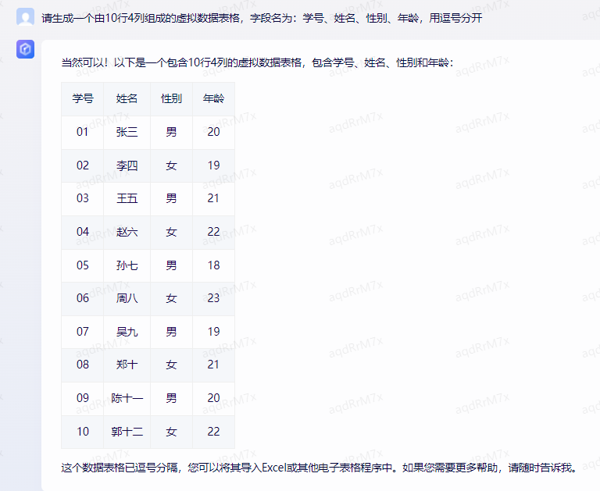
表格分析能力
请生成一个由10行4列组成的虚拟数据表格，字段名为：学号、姓名、性别、年龄，用逗号分开。运行结果如图4.12所示。
Notes:
这段我将以数学解题能力为主题，分三个方面展开阐述。首先，基础数学问题处理方面，ChatGPT可解决如货币面值分配等基本数学问题，通过设定条件、求解方程得出答案，展现其在数学领域应用潜力。其次，关于解题准确率与步骤，ChatGPT虽能给出结果，但准确率及解题步骤详细程度有待验证，图4.6提供具体运行结果可供参考。最后，在提升与应用前景上，随着技术进步，ChatGPT数学解题能力提升将助力教育领域，在个性化学习辅导、解答学生疑问方面有巨大潜力。

Slide 26
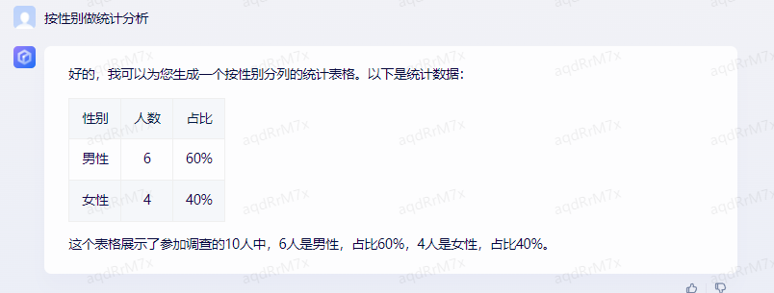
表格分析能力
按性别做统计分析。运行结果如图4.13所示。
Notes:
这段我将以数学解题能力为主题，分三个方面展开阐述。首先，基础数学问题处理方面，ChatGPT可解决如货币面值分配等基本数学问题，通过设定条件、求解方程得出答案，展现其在数学领域应用潜力。其次，关于解题准确率与步骤，ChatGPT虽能给出结果，但准确率及解题步骤详细程度有待验证，图4.6提供具体运行结果可供参考。最后，在提升与应用前景上，随着技术进步，ChatGPT数学解题能力提升将助力教育领域，在个性化学习辅导、解答学生疑问方面有巨大潜力。

Slide 27
07
ChatGPT未来展望
Notes:
这段我将以《ChatGPT未来展望》为核心，从技术发展趋势和行业应用前景两个维度深入探讨。我们将一同预见ChatGPT在技术创新上的无限可能，以及其如何在各行各业中发挥革命性影响，开启智能对话新篇章。

Slide 28
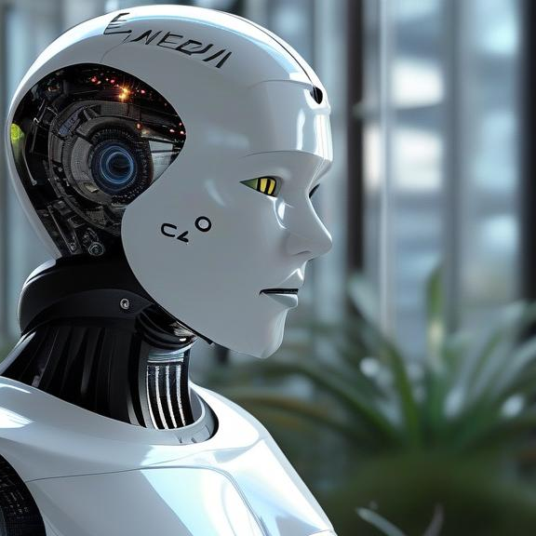
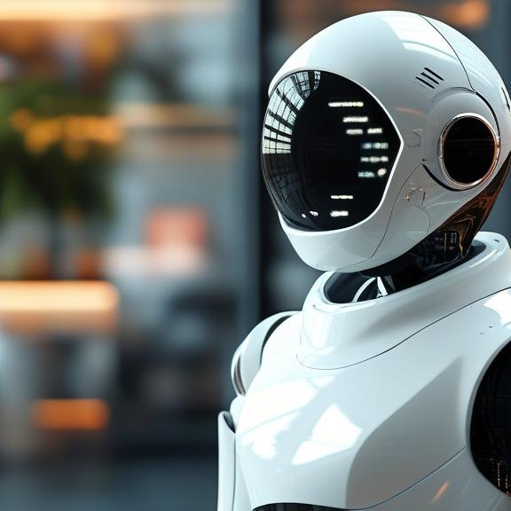
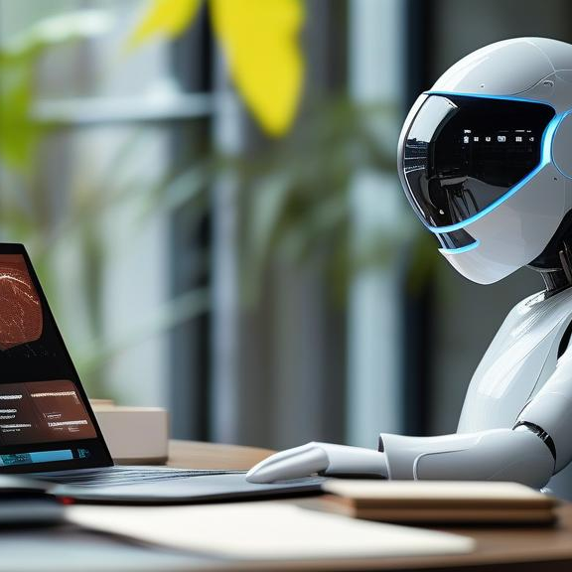
技术发展趋势
多模态大模型的崛起
自然语言处理进展
随着技术的进步，多模态大模型如GPT-4的出现标志着人工智能向更高级的交互能力迈进，它们能够处理并理解图像和文本信息，为用户提供更加丰富和直观的体验。
自然语言处理工具的创新，尤其是像ChatGPT这样的应用，正在改变我们与机器的交流方式，这些工具通过理解和生成人类语言，迅速在社交媒体上获得关注和流行。
集成应用与预训练技术的融合
企业正将先进的预训练和微调技术应用于其产品中，如Microsoft计划集成ChatGPT到其所有产品线，这显示了技术在不同领域内集成和应用的趋势，以提高产品的智能化水平和用户体验。
Notes:
这部分，我将聚焦于技术发展趋势的关键要素。首先，多模态大模型的崛起显著提升了AI的交互复杂性，它们融合图像和文本处理能力，为用户提供了更为丰富的体验。接着，自然语言处理技术的突破性进展，以ChatGPT为例，正重塑我们与机器的交流方式，通过高效的语言理解与生成，在社交媒体上迅速获得关注。最后，集成应用与预训练技术的融合体现了技术跨领域的整合趋势，企业通过集成如ChatGPT这样的先进技术，旨在提高产品的智能化水平和用户体验，如Microsoft的计划所示。

Slide 29

行业应用前景
01
02
03
对话与内容创作
视觉信息处理
法律领域的应用
ChatGPT能够进行跨领域对话，生成文案、文章、歌词和诗歌，甚至编写和修改计算机代码，展现了其在内容创作领域的广泛应用潜力。
除了文本处理，ChatGPT还能处理视觉信息，如解答关于照片内容的问题，这一能力使其在多媒体分析和理解方面具有重要价值。
ChatGPT在法律领域的应用展示了其对法律文档的理解和分析能力，预示着未来在法律咨询、案件研究等方面的巨大潜力。
Notes:
这段我将以ChatGPT的行业应用前景为核心，探讨其在不同领域的潜力与影响。首先，ChatGPT在对话与内容创作方面展现出显著能力，不仅能够跨领域交流，还能生成多样化的文本内容，从文案、文章到歌词和诗歌，甚至涉足代码编写与修改，凸显其在创意产业中的巨大潜力。紧接着，我们转向视觉信息处理领域。ChatGPT不仅限于文本，它对照片内容的解读能力也标志着其在多媒体分析上的深度应用，为视觉识别与理解开辟了新的可能。最后聚焦于法律领域，ChatGPT通过对法律文档的理解与分析，揭示了其在法律咨询、案件研究等方面的潜在价值，预示着智能技术将如何重塑传统法律工作流程。

Slide 30

感谢观看！
THANKS！
Notes:
通过本次演讲，我们深入了解了ChatGPT的概述、发展历程、核心特性、适用场景、技术原理及未来展望。ChatGPT作为一款先进的自然语言处理工具，其应用前景广泛，将助力各行业提升效率和创新能力。感谢大家的聆听与支持。

